Slide 1
Prática I: Processamento de Imagens em Java
UFSC- Sistemas Multimídia
Prof. Roberto Willrich (willrich@inf.ufsc.br)

Slide 2
Objetivos da Aula Prática
Reforçar conceitos básicos em representação digital de imagens
Entender mais sobre o processamento de imagens digitais usando Java
Suposições
  Conhecimento de Java: Swing

Slide 3
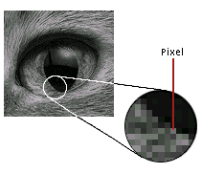
Imagens Digitais
Formatos de Imagens
  Imagens no computador são representadas por bitmaps
    bitmap = matriz espacial bidimensional de elementos de imagem chamados de pixels
      reticulado - cada elemento da matriz possui uma informação referente à cor associada aquele ponto específico
    pixel é o menor elemento de resolução da imagem
      tem um valor numérico chamado amplitude
      define ponto preto e branco, nível de cinza, ou atributo de cor (3 valores)
      Expresso por um número de bits
        1 para imagens P&B, 2, 4, 8, 12, 16 ou 24 bits
    “Resolução" da imagem é o número de elementos que a imagem possui na horizontal e na vertical
Roberto Willrich - INE/UFSC - 07/11/26

Slide 4
Imagens Digitais
Convertendo imagens RGB em tons de cinza
  Y = 0.3R + 0.59G + 0.11B;
Convertendo imagens tons de cinza em binárias
  Pixel é preto se tom de cinza é abaixo da metade da escala e branco se o tom de cinza é acima da metade da escala
    Exemplo: imagens de 256 tons:
      y≥127 é branco
      Y<127 é preto

Slide 5
Classes Java
BufferedImage
  Imagem padrão do awt
  public BufferedImage(int width, int height, int imageType) Constrói um BufferedImage de um dos tipos de imagens predefinidas.
  Parametros:
    width – largura da imagem criada
    height – altura da imagem criada
    imageType – tipo da imagem criada
  Alguns tipos de imagens:
    TYPE_BYTE_BINARY: Imagens de 1, 2, ou 4 bits.
    TYPE_BYTE_GRAY: Tons de cinza, 1 octeto por pixel
    TYPE_INT_RGB: imagens RGB de 8 bits por componente

Slide 6
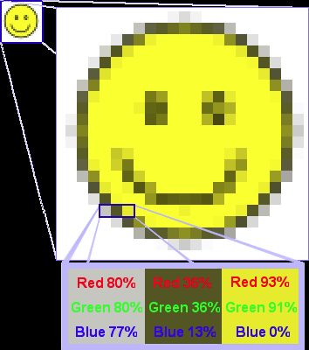
Classes Java
BufferedImage
  Leitura de um arquivo de imagem:
    BufferedImage bimg= ImageIO.read(URL url)
    BufferedImage bimg= ImageIO.read(new File(<nome>))
  Lendo pixeis em imagens BufferedImage.TYPE_INT_RGB:
    int rgb = bufferedImage.getRGB(w,h);
    int r = (int)((rgb&0x00FF0000)>>>16);
    // componente vermelho
    int g = (int)((rgb&0x0000FF00)>>>8);
    // componente verde
    int b = (int)(rgb&0x000000FF);
    //componente azul

Slide 7
Classes Java
BufferedImage
  Manipulando pixeis em imagens BufferedImage.TYPE_INT_RGB:
    WritableRaster raster = img.getRaster();
    Raster é o bitmap (mapa de bits)
    for(int h=0;h<100;h++)
    for(int w=0;w<100;w++) {
    // Componente Vermelho
    raster.setSample(w,h,0,220);
    // Componente Verde
    raster.setSample(w,h,1,219);
    // Componente Azul
    raster.setSample(w,h,2,97);}

Slide 8
Classes Java
BufferedImage
  Manipulando pixeis em imagens BufferedImage.TYPE_INT_RGB:
    BufferedImage img = ...
    int rgb = 0xFFDCDB61; // Opção de construir uma imagem verde
    for(int h=0;h<100;h++)
    for(int w=0;w<100;w++)
    img.setRGB(h,w,rgb);

Slide 9
Classes Java
BufferedImage
  Manipulando pixeis em imagens TYPE_BYTE_GRAY:
    Apenas o raster.setSample(w,h,0,0xFF); // branco
  Manipulando pixeis em imagens binárias TYPE_BYTE_BINARY:
    Apenas o raster.setSample(w,h,0,0); // preto
    Apenas o raster.setSample(w,h,0,1); // branco

Slide 10
Apresentação do código oferecido
public class JImagePanel extends JPanel{
private BufferedImage image;
int x, y;
public JImagePanel(BufferedImage image, int x, int y) {
super();
this.image = image;
this.x = x;
this.y = y;
}
protected void paintComponent(Graphics g) {
super.paintComponent(g);
g.drawImage(image, x, y, null);
}
}

Slide 11
Apresentação do código oferecido
public class ImageApp {
public static void main(String[] args) {
ImageApp ia = new ImageApp();
BufferedImage imgJPEG =
loadImage("http://www.inf.ufsc.br/~willrich/smil/midias/...
imagens/elephant.jpg");
BufferedImage imgRGB = criaImagemRGB();
BufferedImage imgCinza = criaImagemCinza();
BufferedImage imgBinaria = criaImagemBinaria();
ia.apresentaImagem(new JFrame("imgJPEG"), imgJPEG);
ia.apresentaImagem(new JFrame("imgRGB"), imgRGB);
ia.apresentaImagem(new JFrame("imgCinza"), imgCinza);
ia.apresentaImagem(new JFrame("imgBinaria"), imgBinaria);
imprimePixeis(imgJPEG);
}
}

Slide 12
Apresentação do código oferecido
public class ImageApp {
public static BufferedImage loadImage(String surl) {
BufferedImage bimg = null;
try {
URL url = new URL(surl);
bimg = ImageIO.read(url);
//bimg = ImageIO.read(new File("D:/Temp/mundo.jpg"));
} catch (Exception e) {
e.printStackTrace();
}
return bimg;
}

Slide 13
Apresentação do código oferecido
public class ImageApp {
...
public apresentaImagem(JFrame frame, BufferedImage img) {
frame.setBounds(0, 0, img.getWidth(), img.getHeight());
JImagePanel panel = new JImagePanel(img, 0, 0);
frame.add(panel);
frame.setVisible(true);
}

Slide 14

Apresentação do código oferecido
public static BufferedImage criaImagemRGB() {
BufferedImage img = new BufferedImage(200, 200,
BufferedImage.TYPE_INT_RGB);
WritableRaster raster = img.getRaster();
for(int h=0;h<200;h++)
for(int w=0;w<200;w++) {
raster.setSample(w,h,0,220); // Componente Vermelho
raster.setSample(w,h,1,219); // Componente Verde
raster.setSample(w,h,2,97); // Componente Azul
}
return img;
}

Slide 15
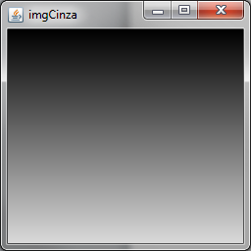
Apresentação do código oferecido
public static BufferedImage criaImagemCinza() {
BufferedImage img = new BufferedImage(256, 256,
BufferedImage.TYPE_BYTE_GRAY);
WritableRaster raster = img.getRaster();
for(int h=0;h<256;h++)
for(int w=0;w<256;w++) {
raster.setSample(w,h,0,h);
}
return img;
}

Slide 16
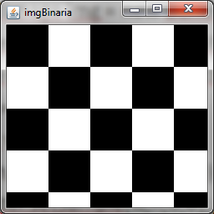
Apresentação do código oferecido
public static BufferedImage criaImagemBinaria() {
// Cria imagem de 256x256 de uma cor sólida
BufferedImage img = new BufferedImage(256, 256,
BufferedImage.TYPE_BYTE_BINARY);
WritableRaster raster = img.getRaster();
for(int h=0;h<256;h++)
for(int w=0;w<256;w++) {
if (((h/50)+(w/50)) % 2 == 0)
raster.setSample(w,h,0,0); // checkerboard pattern.
else raster.setSample(w,h,0,1);
}
return img;
}

Slide 17
Apresentação do código oferecido
// Imprime valores dos pixeis de imagem RGB
public static void imprimePixeis(BufferedImage bufferedImage) {
// Obtém resolução da imagem
int width = bufferedImage.getWidth();
int height = bufferedImage.getHeight();
for(int h=0;h<height;h++)
for(int w=0;w<width;w++) {
int rgb = bufferedImage.getRGB(w,h);
int r = (int)((rgb&0x00FF0000)>>>16); // componente vermelho
int g = (int)((rgb&0x0000FF00)>>>8); // componente verde
int b = (int)(rgb&0x000000FF); //componente azul
System.out.print("at ("+w+","+h+"): ");
System.out.println(r+","+g+","+b);
}
}

